Slide 1
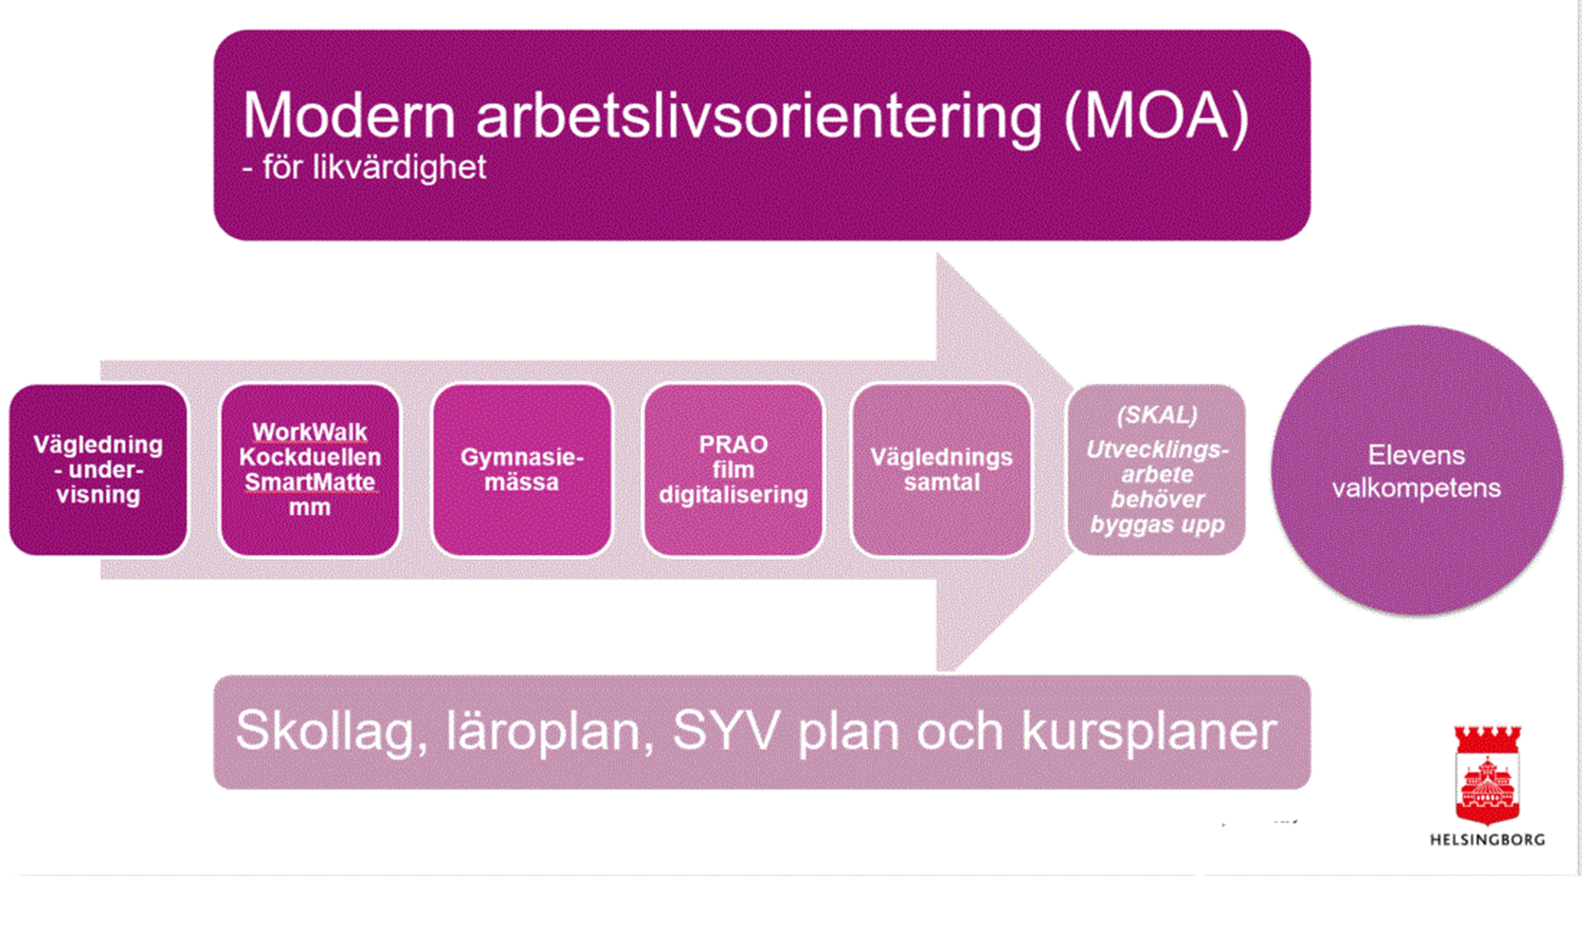
SSA team…- ett verktyg för MOA
Modern arbetslivsorientering syftar till att stärka sammanhanget och den röda tråden för aktiviteterna i grundskolan.
Modellen sammanför undervisning, möten med omvärlden och individuella samtal till en helhet.
Bilden visar ramverket och stödstrukturen där de olika delarna bildar en helhet kopplat till centrala aktiviteter.

Slide 2
”När lärare och vägledare samarbetar för att stärka kunskaper om arbetslivet och integrerar vägledningsfrågorna i undervisningen blir de en naturlig del, och ett stöd för eleverna att göra framtida val”
Genom systematiskt SSA arbete vill vi uppnå motivation till lärande och studiero genom att sätta undervisningen i ett större sammanhang.
Genom att organisera för samverkan kan det skapas förtroendefulla relationer mellan skolan och lokala arbetsgivare som ökar förståelsen för villkoren i varandras verksamheter.
Genom planering och samordning kan skola-arbetslivsaktiviteterna nyttjas utifrån såväl karriärlärandet för hållbara framtidsval som för centrala ämnesinnehåll

Slide 3
SSA team?
Organiserat samarbete
Ett systematiskt samarbete mellan lärare och mellan lärare och studie- och yrkesvägledare.
Ett strukturerat samarbete där rektor genom styrning och ledning ger förutsättningar för att intern samverkan genom kontinuerliga möten både kan stärka och synliggöra den röda tråden i elevernas lärandeprocess för både måluppfyllelse och valkompetens.
Konkretisera mål
- anpassa aktiviteter
Systematiskt kvalitetsarbete

Slide 4
Exempel på vem, vad och hur:
SSA -(samverkan skola-arbetsliv) teamet består av lärare och studie- och yrkesvägledare som gemensamt utformar, genomför ochutvärderar aktivitetsplanen efter terminsstart i samband med upprättandet av pedagogiska planeringar och studie- och yrkesvägledarens årsklocka.
Skolledare ansvarar för att lärare i SSA teamet har avsatt tid för arbetet och att mötestiden finns i skolans kalendarium och årshjul.
Lärarna, representerar sitt arbetslag och är ett kommunicerande kärl ut till arbetslag/ämneslag (hela skolans ansvar) utifrån studie- och yrkesvägledning i det breda/generella perspektivet.
Studie- och yrkesvägledaren sammankallar SSA teamet, processleder och ansvarar för operativt arbete med SYV/aktivitetsplanen och den individuella studie- och yrkesvägledningen.
Exempel på representation i ett SSA team:
XXX SYV XXX Fritidshem XXX F-3 XXX 4-6 XXX 7-9

Slide 5
Hur kan SSA teamet stödja och stärka studie- och yrkesvägledningen som hela skolans ansvar?
Genom att vara verktyget/arbetssättet för delaktighet (kommunicerande kärl) och för att säkerställa att skolans olika personalgrupper involveras i SYV-arbetet.
Bilda stödstrukturen som stärker en tydlig ansvarsfördelning mellan rektor, studie- och yrkesvägledare, lärare och skolpersonal kring syv.
Genom att möjliggöra ett organiserat samarbete mellan studie- och yrkesvägledare och lärare och mellan lärare.
Stärka arbetet med modern arbetslivsorientering dvs systematisk samverkan med omvärlden som börjar tidigt.
SYV planen – skolans gemensamma strategiska dokument som används för planering, samarbete, genomförande och uppföljning.

Slide 6

1. Samarbetsyta mellan syv och pedagoger och mellan pedagoger
2. Vara ett stöd för kollegerna – hela skolans ansvar
Samarbete
Röd tråd
Planering
Ökat delande av studie- och yrkesvägledande information
Skolans SSA team är motorn som ska ska stärka och stödja hela skolans arbete med vägledning, information och undervisning i samverkan med omvärlden
Sammanhang
3. Bidra med underlag för analys i systematiskt kvalitetsarbete
Uppföljning och utvärdering

Slide 7
Exempel på årshjul
3
SYV planens aktiviteter utvärderas
4
Genomgång av respektive stadies inplanerade aktiviteter
Se över datum. bokade lektioner ex inför prao samt omvalsperiod
2
December
Planera vårens lektioner och gruppvägledning kopplat till gymnasieansökan
November
Januari
Oktober
Rektor lägger in mötestider mm i skolans kalendarium
Möte varje månad, varannan månad, var 6:e vecka eller 2 gånger per termin
Hela eller delar av gruppen träffas
Februari
September
Mars
1
5
Planering av höstens aktiviteter med utgångspunkt i syvarens årsklocka och lärarnas pedagogiska planeringar
Presentation av ansökningsresultat och SSA teamet vid uppstartsdagarna
SYV plan uppdateras
Underlag för utvärdering och planering
Augusti
April
Juli
Maj
Juni
6
Boka möte SSA teamet
Uppstart med tema?
Utvärdering
Elevernas behov nästa år?

Slide 8
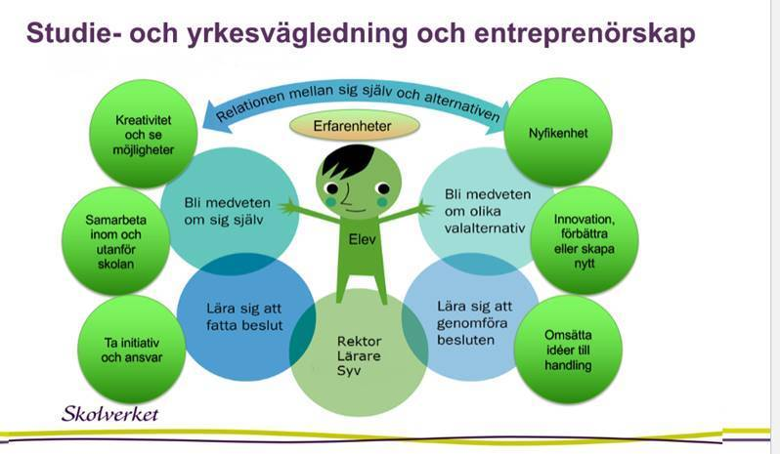
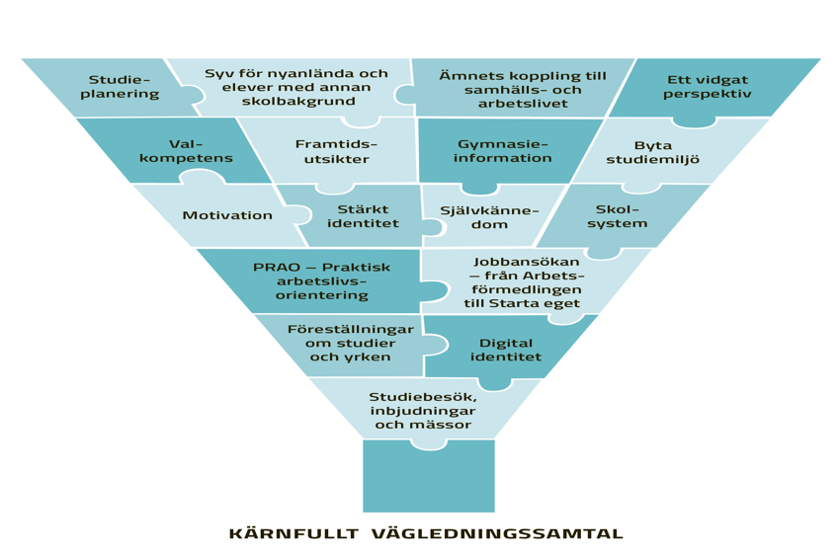
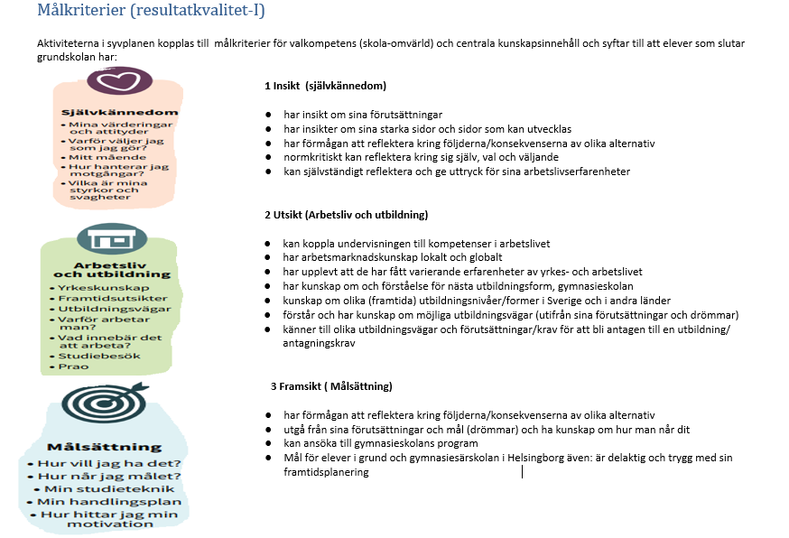
HUR VILL NI ANVÄNDA SSA TEAMET?

Slide 9
Diskussion
Processtöd
Processledning, målformulering/syfte, årshjul, uppföljning och utvärdering
Erfarenhetsutbyte
Kompetensutveckling
Goda exempel/verktyg

